Slide 2
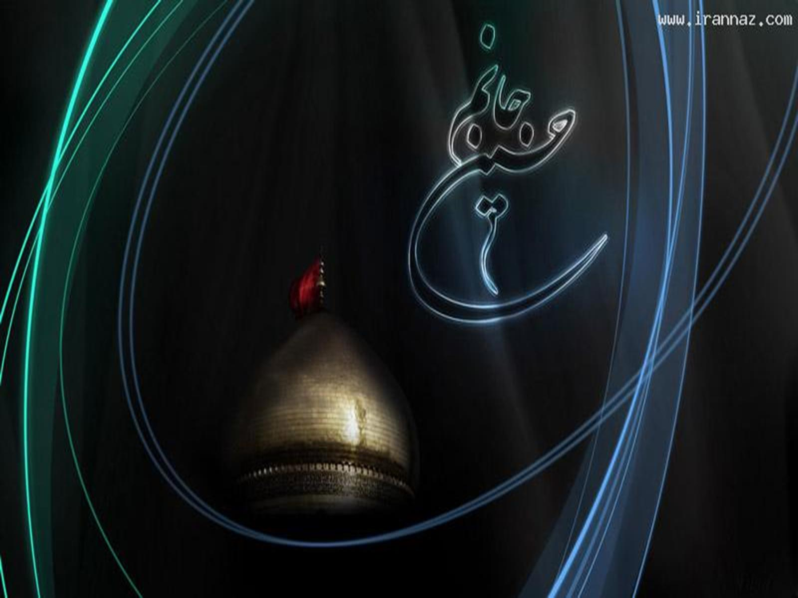

Slide 4
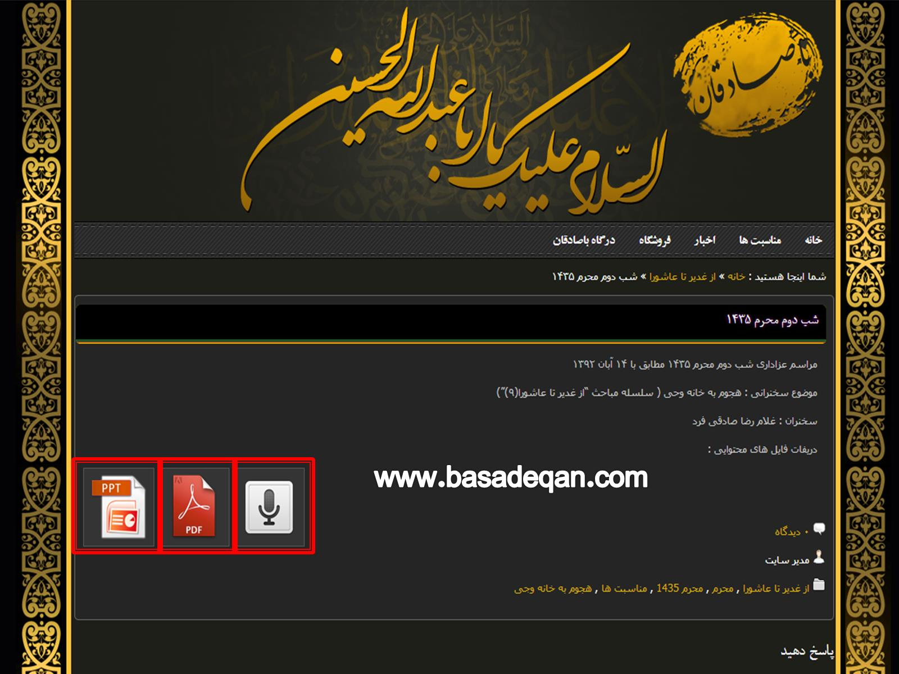

Slide 12
ورود کاروان به کربلا

Slide 13
ورود کاروان به کربلا

Slide 14
زيارت حضرت سيّـد الشهداء؟ع؟در نیمۀ رجب

Slide 15
زيارت حضرت سيّـد الشهداء؟ع؟در نیمۀ رجب

Slide 16
زيارت حضرت سيّـد الشهداء؟ع؟در نیمۀ رجب

Slide 17
زيارت حضرت سيّـد الشهداء؟ع؟در نیمۀ رجب

Slide 18
زيارت حضرت سيّـد الشهداء؟ع؟در نیمۀ رجب

Slide 19
زيارت حضرت سيّـد الشهداء؟ع؟در نیمۀ رجب

Slide 20
زيارت حضرت سيّـد الشهداء؟ع؟در نیمۀ رجب

Slide 21
زيارت حضرت سيّـد الشهداء؟ع؟در نیمۀ رجب

Slide 23
جریان شنئان ابتری

Slide 24
هیچ کس نگفت که پیامبر ابتر نیست

Slide 25
معرفی مهره‌های سوخته به عنوان شأن نزول

Slide 26
به منطق مفسران پیامبر خدا ابتر است

Slide 27
^{سهیل این گونه آورده است}

Slide 28
پیامبر خدا به این افراد در مقابل پیامبران افتخار می‌کند

Slide 29
به نظر سهیلی پیامبر خدا به منطق قرآن ابتر است

Slide 30
به نظر سهیلی پیامبر خدا به منطق قرآن ابتر است

Slide 31
دروغهایی که به خدا نسبت داده می‌شود

Slide 32
کوثر در مقابل شنائت ابتری

Slide 33
باید آیۀ دیگری را ساخت

Slide 34
خدای جهانیان؟ج؟ در کتاب نورش این گونه فرموده است:

Slide 35
ساخت خانواده‌ای عظیم در برابر اهل البیت

Slide 36
پیامبر خدا حقیقتاً ابتر و مجازاً ابتر نیست

Slide 37
^{پس باید حکم کرد که:}

Slide 38
پس باید حکم کرد که...

Slide 39
سهیلی کوثر را نیز تعریف کرده است

Slide 40
البته این حوض هم مجازی است

Slide 41
خط بطلان روی آیۀ پایانی سوره کوثر

Slide 43
^{قرآءت ابی بن کعب}

Slide 44
^{قرآءت ابن عباس با دقت بیشتر}

Slide 45
قرآءت عبد الله بن مسعود با برهان

Slide 46
با توجه به نهی صریح قرآن

Slide 47
مقصود از تمام این آیات، پیامبر خداست

Slide 48
پیامبر رحمت پدر هیچ یک از مردان شما نیست

Slide 49
دو برهان بیشتر وجود ندارد

Slide 51
پیامبر تمام عالمیان

Slide 52
رسولی که شاهد و مبشر و نذیر است

Slide 53
مرسل الیه مشخص نشده است

Slide 54
تمام عالمیان محدودۀ نذیر بودن

Slide 55
^{رسول رحمت برای تمام عالمیان}

Slide 56
پیامبر تمام عالمیان

Slide 57
خلقت رسول رحمت قبل از تمام عالمیان

Slide 58
قبل از تمام عالمیان

Slide 59
شنائت ابتری اختصاصی به یکی دو مهرۀ سوخته ندارد

Slide 60
بدین ترتیب...

Slide 61
^{یکی از بهره‌های این بحث}

Slide 63
بزرگترین عطیۀ الهی

Slide 64
بزرگترین اعطا به بزرگترین آفریده

Slide 65
بستن پروندۀ این اعطا با یکی دو داستان

Slide 66
پروندۀ شنائت را نمی‌توان بست

Slide 67
همه از میان مهره‌های سوخته انتخاب شده‌اند

Slide 68
هیچ یک از مشرکان با قرآن کاری نداشتند

Slide 69
تنها راه، خواندن خود پیامبر خدا

Slide 70
شنائت عاص کجا ، شنائت سهیلی کجا؟

Slide 71
یاد آوری شنائت سهیلی

Slide 72
با وجود و با حضور حضرت ابو طالب؟ع؟

Slide 73
شنائت ابتری مسخره کردن خداست

Slide 74
مجازات مسخره کردن خدا و پیامبر خدا

Slide 75
گویا منافقان از این شنائت غافل بوده‌اند

Slide 76
منافقانی که مستهزئ هستند

Slide 77
استهزای منافقان به منطق قرآن

Slide 78
استهزای منافقان به منطق قرآن

Slide 79
نشست و برخاست منافقان با مستهزئان

Slide 80
سورۀ‌کوثر نیز مشمول این آیه می‌شود

Slide 81
هر که نسبت ابتری دهد، شانئ است

Slide 82
شانئان مسلمان ، منافقند

Slide 84
از بحثهای کلیدی

Slide 85
تنها منبع قابل تکیه

Slide 87
نفاق در مدینه و اطراف مدینه

Slide 88
نفاق در مدینه و اطراف مدینه

Slide 89
تاریخ نزول سورۀ‌ برائت

Slide 90
دلالتهای این آیات

Slide 91
دلالتهای این آیات

Slide 92
دلالتهای این آیات

Slide 93
دلالتهای این آیات

Slide 94
دلالتهای این آیات

Slide 95
دلالتهای این آیات

Slide 96
دلالتهای این آیات

Slide 98
مهاجران و انصار

Slide 99
انصار نهایت مواسات را به کار بردند

Slide 100
اولین سوره‌ای که در مدینه نازل شد

Slide 101
دوازده آیه از اولین آیات این سوره

Slide 102
اگر ترتیب نزول همین باشد

Slide 103
منافقانی سازماندهی شده

Slide 104
حتی یکی از شیاطین مدنی نبودند

Slide 105
نظم و انضباط و سازماندهی

Slide 106
منافقان مکی ، آموزگاران نفاق در مدینه

Slide 107
مردوا علی النفاق

Slide 108
با نفاق خو گرفته‌اند

Slide 109
آموزش منافقان

Slide 110
کلاسهای آموزشی منافقان مکی

Slide 111
تعداد منافقان رو به افزایش بود

Slide 112
باید پذیرفت که...

Slide 113
مقتل حضرت عابس و شوذب

Slide 114
مقتل حضرت عابس و شوذب

Slide 115
مقتل حضرت عابس و شوذب

Slide 116
مقتل حضرت عابس و شوذب

Slide 117
مهدی رحیمی

Slide 118
مهدی رحیمی

Slide 119
مهدی رحیمی

